Slide 1
机器学习，到底是什么？
—— 从“预测共享单车需求”这道作业讲起
面向零基础的入门讲解 · 全程只用真实的 100 条数据
主讲人：____________ 班级：____________
Notes:
开场：今天不讲公式推导，就讲一件事——电脑怎么从一堆数据里“自己学出规律”。用到的是我的一道作业：预测首尔共享单车的租车数量。

Slide 2
先看一个具体的问题
首尔的共享单车公司，每天要面对同一个问题
• 明天大概会有多少人租车？
• 要提前把车调到哪里、调多少辆？
他们的历史记录里，每天都有两个信息：
① 客观条件：温度、湿度、风速、降雨、降雪、季节、是否节假日
② 结果：那一天租出去了多少辆车
Notes:
先给具体场景。公司手里有 100 天（训练集）的完整记录：天气、季节，以及当天真实的租车数。问题：能不能用天气预测租车数？

Slide 3
机器学习，其实就是三步
和准备高考几乎一模一样
① 学习
（训练）
② 检验
（测试）
③ 使用
（预测）
用已经知道答案的 100 天数据，
找出“天气 → 租车数”的规律
拿 60 天没见过的新数据
考一考它，看规律灵不灵
以后只要输入明天的天气，
就能给出预测的租车数
Notes:
这就是机器学习的三步：训练、测试、预测。关键在于——它不靠人把规则写死，而是让机器从数据里自己把规则找出来。

Slide 4
第一步：把一天，变成一行数字
这行数字叫“特征”，要预测的答案叫“目标”
温度(°C) | 湿度(%) | 风速(m/s) | 降雨(mm) | 降雪(cm) | 季节 | 节假日 | 租车数（答案）
27.0 | 33 | 2.2 | 0 | 0 | 春季 | 否 | 2020
27.4 | 77 | 0.7 | 0 | 0 | 夏季 | 否 | 602
9.7 | 56 | 1.3 | 0 | 0 | 秋季 | 否 | 851
机器只认识数字：季节“春季 / 夏季 / 秋季 / 冬季”要变成 0 和 1（哪里是 1，就是哪个季节）
前 7 列 = 特征（已知条件） 最后一列 = 目标（要学的答案）
Notes:
关键概念只有两个：特征（输入）和目标（输出）。还要说明：文字类别要转成 0/1 数字，机器才能计算，这一步叫“数据处理”。

Slide 5
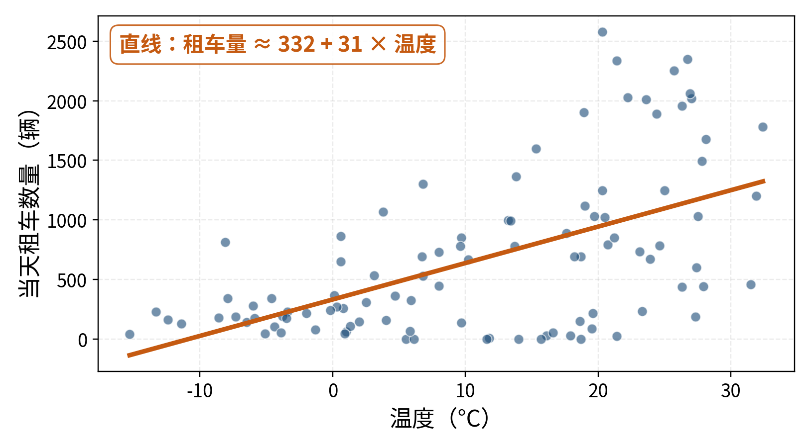
第二步：猜一个“公式”的样子
先只看一个特征：温度
模型的一种样子：
y = b + w × 温度
把“温度”换成全部 9 个特征：
y = b + w1·x1 + … + w9·x9
b、w 是待学习的数字，
由数据决定
Notes:
机器不猜“公式的复杂形状”，先猜一个最简单的：直线。b 是起点，w 是斜率——但这两个数不是人定的，是算出来的。

Slide 6
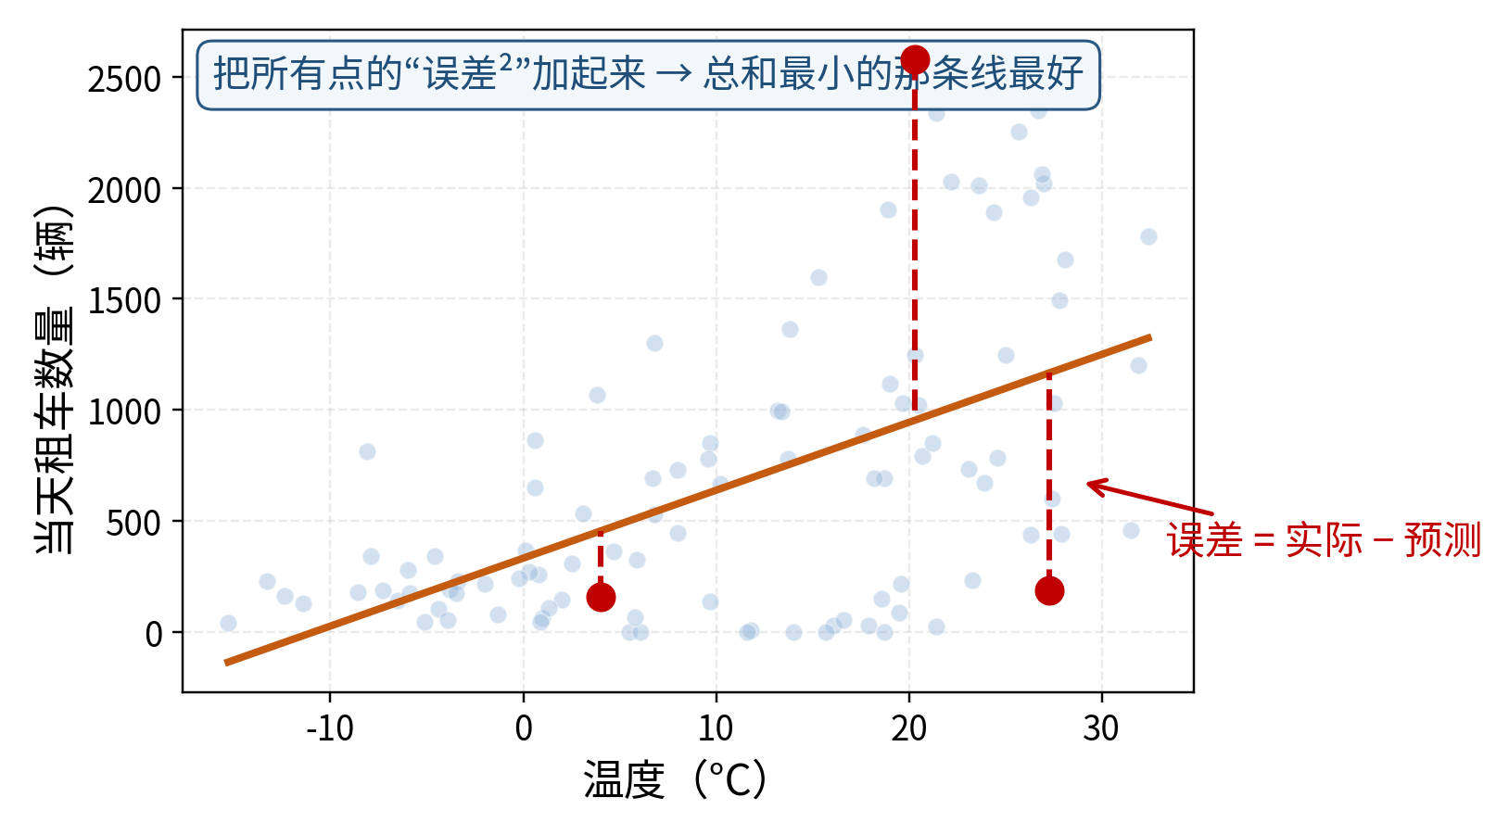
怎么知道哪条线“最好”？
看误差：预测值和真实值差多少
Notes:
每一条候选直线都会产生误差。把所有点的误差平方加起来，总和最小的那条线，就是最好的线——这就是“最小二乘”。平方是为了让正负误差不互相抵消，也惩罚大错误。

Slide 7
“最好的线”怎么算出来？
两条路，殊途同归
方法一：一步到位（公式解）
用数学推导直接求出最优的
b 和 w —— 就像解一道方程
题，答案唯一。
方法二：一步一步试（梯度下降）
先随便画一条线，算误差，
然后让线往“误差变小”的方向
挪一小步，重复 3 万次。
两种方法算出的答案完全一样（差异小于 0.000000000001）——互相验证，才能说明没算错
Notes:
公式解干净利落；梯度下降像下山，摸着“最陡的方向”一点点往下走。真实世界的复杂模型大多走路，因为算不出公式解。这里两种都做了，结果一致。

Slide 8
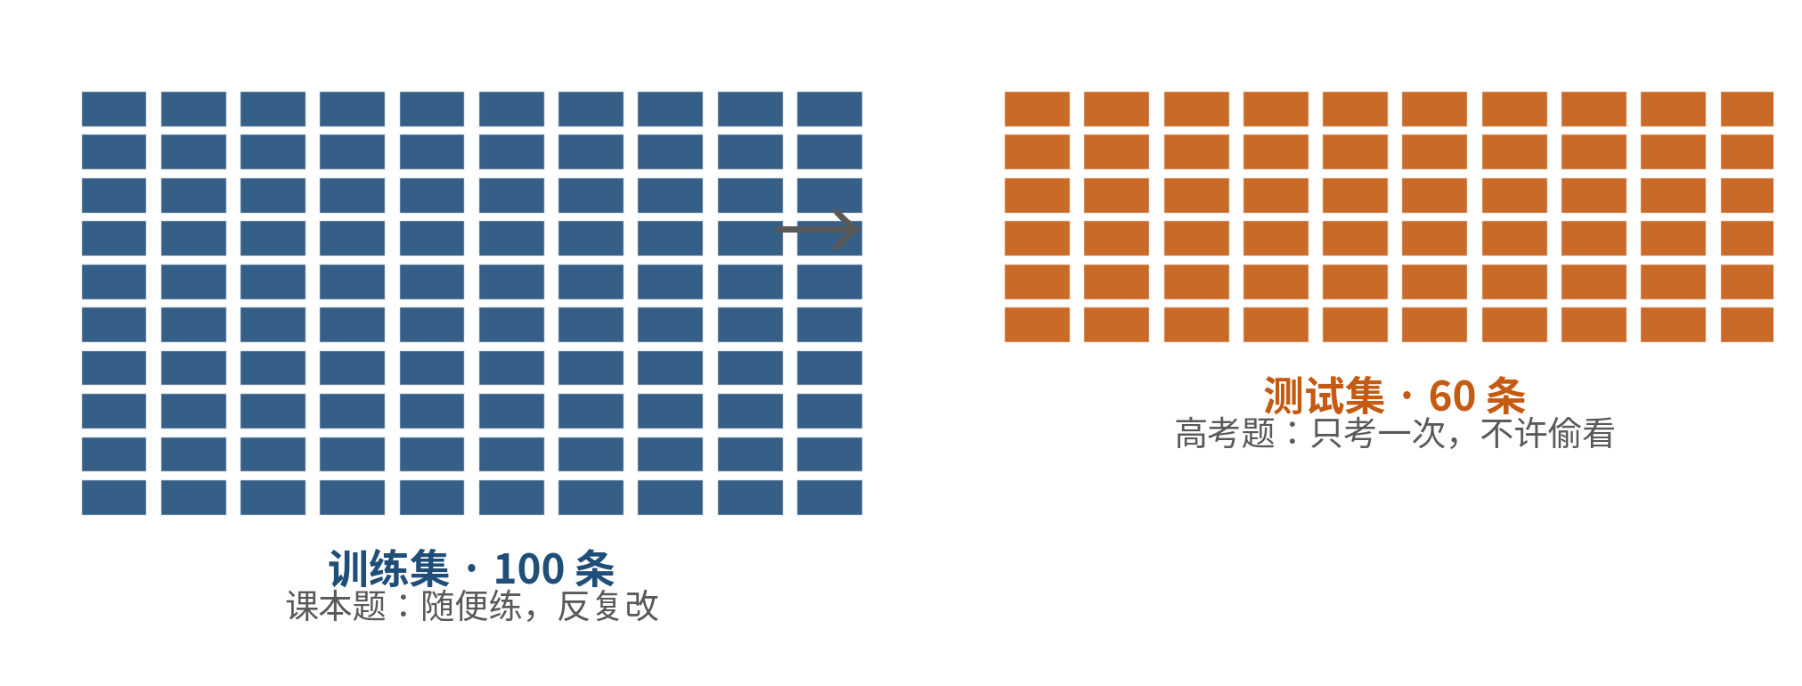
最重要的一步：用“没见过的数据”检验
机器学习里最容易被忽视、也最关键的纪律
为什么不能拿训练数据检验？背熟了 100 道题的答案，不代表会做新题。
所以：100 条练手（训练集），60 条留到最后考试（测试集），考之前不许偷看。
Notes:
这里对应“过拟合”：如果只在训练数据上表现好，就等于把答案背下来了。测试集像高考——只有没见过的数据，才能反映真实水平。

Slide 9
考试结果：它真的学会了
R² 可以理解为“解释了多少”
 | 训练集（练习卷） | 测试集（高考卷）
预测误差 RMSE（平均差多少辆） | 471 辆 | 508 辆
R²（解释了多少规律） | 0.506 | 0.345
参照物：完全不学，直接回答“每天都是平均值”，误差是 631 辆。
模型把误差降到了 508 辆 —— 比“瞎猜”准了约 20%。
Notes:
R² = 0.345 的通俗解释：租车数量的起伏里，约 35% 能被天气和季节解释；其余来自数据里没有的信息（比如几点钟、星期几）。对小模型来说这是有效信号。

Slide 10
它从数据里学到的“规律”
每一个特征配一个权重，可正可负
特征 | 学到的权重 | 怎么读
温度 | +39.2 辆 / 每升高 1°C | 越热越好骑，影响最大
湿度 | −11.0 辆 / 每升高 1% | 越潮湿骑的人越少
降雨 | −233.8 辆 / 每多 1 毫米 | 一下雨，需求明显减少
风速 / 降雪 / 季节 / 节假日 | 接近 0，且不稳定 | 这 100 天数据里看不出可靠规律
注意最后一行：数据里没有信号的特征，权重就会趋于“说不准”——不是每个特征都能派上用场。
Notes:
权重就是“每变化一个单位，租车数平均变化多少”。可以顺带讲：样本太少（比如只有 7 个节假日）时，权重就不稳定，这也是数据科学里的常见坑。

Slide 11
诚实地说：它还很不完美
线性模型的天花板在哪里
• 数据里少了关键信息：几点钟？星期几？——而租车的真正高峰是按“小时”来的
• 预测总被“拉向平均”：高需求的日子被低估，低需求的日子被高估
• 直线永远是直线：温度、季节的真实影响其实是弯曲的、互相纠缠的
把“温度×温度”和“温度×季节”也加进去，测试成绩从 0.345 升到 0.461 ——
换一种更聪明的特征，比硬算更重要。
Notes:
诚实评估模型也是机器学习的一部分。并引出下一个主题：特征工程——用你的理解去设计更好的输入，往往比换更复杂的模型更有效。

Slide 12
想让预测更准，往哪里使劲？
三种常用思路
1
① 喂更多信息
把“几点、星期几、是不是早晚高峰”
变成新特征 —— 往往提升最大
2
② 允许弯曲和组合
给模型加“温度²”“温度×季节”
这类新列，让直线变弯曲
3
③ 换更强的模型
决策树、随机森林、神经网络
（但训练原理仍是最小化误差）
Notes:
强调性价比排序：加特征 > 改特征 > 换模型。初学者最爱换模型，其实前两步收益最大。

Slide 13
带走这三个思维就够了
它们和学数学、学任何科目都是相通的
1
把问题翻译成“数据 + 答案”
现实问题 → 一行行特征 → 一个目标值
2
永远用没见过的数据检验自己
刷过的题不算数，新题才算数
3
先有基线，再谈进步
“猜平均数”就是基线：知道差在哪，才知道往哪改
Notes:
这三条比任何公式都重要。做题、考试、以后做研究，都是同一个套路：建模—验证—迭代。

Slide 14
一个小彩蛋
你今天看到的所有图表，都是“算”出来的，不是“画”出来的
• 一份 30 行的 Python 脚本，30 秒跑完 100 条数据：训练、考试、画图、出报告
• 报告里的每个数字——误差、权重、R²——都是脚本自动算出的，没有手写
• 想改预测目标？把那列数字换掉，重新跑一遍就行
这就是机器学习最迷人的地方：
你负责理解问题、准备数据；寻找规律这件事，交给机器。
Notes:
展示作业里的代码和结果文件（共享单车_线性回归_分析.py / results.json），让学生看到“可复现”本身也是一种素养。

Slide 15
谢谢！
作业可以抄不了，思路可以带走：数据 → 规律 → 预测。
完整报告、代码与讲解 PPT 均可拷走，欢迎提问。
Notes:
留 3-5 分钟提问。可以引导学生想：如果让你用同样的方法预测“食堂排队长短”，特征会是什么？

